Slide 1
Pedagogika volného času (VČ)
Vladimír Jůva
Katedra pedagogiky sportu FSpS MU
juva@fsps.muni.cz

Slide 2
Organizační rámec Pedagogiky VČ – JS 2022
14. 2. – 7. 3. 2022 – „přednášky“ + diskuse k tématům:
- vymezení pedagogiky VČ
- historický a empirický výzkum VČ
- vymezení, rysy, funkce a význam VČ
- animativní didaktika
- pedagogické principy pro VČ aktivity
14. 3. 2021 – konec JS 2021 – studentské prezentace + diskuse
Požadavky pro splnění předmětu:
- aktivní účast ve výuce (max. 2 absence)
- výběr tématu prezentace – její zpracování – kontrola
- vystoupení dle domluveného data + vložení do odevzdávárny

Slide 3
Pedagogika VČ – literatura + další zdroje
Kaplánek, M. Volný čas a jeho význam ve výchově. Praha : Portál, 2017.
Knotová, D. Pedagogické dimenze volného času.
Brno : Paido, 2011.
Kaplánek, M. (ed.). Čas volnosti – čas výchovy : pedagogické úvahy o volném čase. Praha : Portál, 2012.
Hofbauer, B. Děti, mládež, volný čas. Praha : Portál, 2005.
Opatřilová, D., Vítková, M. et al. Speciálně pedagogická podpora dětí a mládeže se speciálními vzdělávacími potřebami mimo školu. Brno : MU, 2011.
Pávková, J. Pedagogika volného času. Praha : Portál, 2002.

Slide 4
Pedagogika VČ – literatura + další zdroje
Pávková, J., Hájek, B., Hofbauer, B., Hrdličková, V., Pavlíková, A. Pedagogika volného času. Portál : Praha, 1999.
Slepičková, I. Sport a volný čas. Praha : UK, 2005.
Spousta, V. a kol. Teoretické základy výchovy ve volném čase. Brno : MU, 1994.
Spousta, V. a kol. Metody a formy výchovy ve volném čase. Brno : MU, 1996.
Šerák, M. Zájmové vzdělávání dospělých. Praha: Portál, 2009.
Vážanský, M., Smékal, V. Základy pedagogiky volného času. Brno : Paido, 1995.

Slide 5
Pedagogika VČ – literatura + další zdroje
JIRÁSEK, I. Zážitková pedagogika : teorie holistické výchovy
(v přírodě a volném čase). Praha : Portál, 2019.
PRŮCHA, J. Pedagogická encyklopedie. Praha : Portál, 2009. (Hesla Pedagogika VČ, Mimoškolní edukační média, Edutainment, Mediální pedagogika, ...)
PRŮCHA, J.; WALTEROVÁ, E.; MAREŠ, J. Pedagogický slovník. Nové, rozš. vyd. Praha : Portál, 2009.

Slide 6
Pedagogika VČ – literatura + další zdroje
Elektronické zdroje:
- Gymnasion – časopis pro zážitkovou pedagogiku https://gymnasion.org/
- http://ezdroje.muni.cz/ – hledání přes klíčová slova
- www.msmt.cz – mládež – zájmové a neformální vzdělávání
- Asociace vzdělavatelů pedagogů volného času = http://avpvc.mucamaca.cz/
- …

Slide 7
Vymezení pedagogiky VČ
Pedagogika = věda + výzkum (tvoří vědecký text)
Pedagogika = sociální věda
Pedagogika = věda o permanentní edukaci
Pedagogika zkoumá vývoj, systém a realizaci edukace
Pedagogika VČ zkoumá edukaci ve VČ

Slide 8
Vymezení VČ edukace
Edukace (výchova ) = záměrné působení na rozvoj jedince (pomoc jedinci = klíčové pro VČ aktivity) s cílem dosáhnout pozitivních změn v jeho rozvoji
Edukace = procesy řízeného učení =
důraz na facilitaci procesů učení ve VČ
VČ edukace = pedagogické zhodnocení VČ

Slide 9
Rysy VČ edukace
VČ edukace může být:
přímá – intencionální
(např. bezprostřední působení VČ pedagoga)
nepřímá – funkcionální (působení pedagogizovaného prostředí při VČ aktivitách)
heteroedukace (např. rodinné VČ aktivity)
autoedukace (autonomní pedagogické zhodnocení VČ)

Slide 10
Rysy VČ edukace
VČ edukace může mít rysy:
formálního vzdělávání – ve vzdělávacích institucích (např. školní výuka) – edukace pro VČ
neformálního vzdělávání – organizované mimo formální vzdělávací systém (!!! VČ = zájmové vzdělávání)
informálního vzdělávání – neorganizované
(každodenní zkušenost – !!! VČ)

Slide 11
Rysy VČ edukace
VČ edukace by měla být:
demokratická – rovnost šancí ve VČ
humanistická – rysy pomáhání, orientovaná na dítě, sportovce, klienta, …
nondirektivní (doprovázení, podněcování, ...)
permanentní – dříve pro děti a mládež,
dnes narůstá význam VČ dospělých, seniorů, ...
integrující (zdravotní a sociální znevýhodnění)
...

Slide 12
Prezentace – obecné aspekty
Východisko = studium relevantních zdrojů = tištěných,
e-zdrojů, www, ústní sdělení, …
Dodržování etických aspektů vědecké práce (objektivita, uvádění pramenů, ...)
Jasné vymezení tématu
Logická struktura:
- úvod (vymezení cíle prezentace, ...)
- vlastní obsah prezentace
- závěr (význam, shrnutí, ...)
- 10 „testových“ otázek

Slide 13
Prezentace – informace k přípravě
Vybrat téma + datum – upřesnění na 1. a 2. semináři
Struktura: úvod – východiska – … shrnutí – zdroje – test
Využít a citovat min. 6 zdrojů, z toho min. 2 zahraniční (angličtina, němčina, … – viz http://ezdroje.muni.cz/, …)
Zařadit krátké (cca 1–3 minuty) video
Zpracovat 10 „testových“ otázek (hlavní pojmy)
Zaslat prezentaci ke kontrole – min. 5 dní před dohodnutým termínem vystoupení na juva@fsps.muni.cz
Schválenou prezentaci vložit do odevzdávárny v ISu
Vystoupit na semináři (dodržení dohodnutého data!!!)

Slide 14
Tematické oblasti pro prezentace – 1
Na čem se stále častěji tráví VČ?
Na čem se můžeme dopravovat?
Na čem se mohou pohybovat zdraví i nemocní, děti i senioři?
Na čem si lze hrát?
Na čem lze sportovat?
Na čem lze provozovat gymnastiku?
Společný jmenovatel = ???

Slide 15
Tematické oblasti pro prezentace – 1
Na čem si lze zlepšit zdraví?
Na čem lze bojovat?
Na čem je nejhezčí pohled na svět?
Na čem vznikaly lidské dějiny?
S čím lze přirozeně komunikovat?
...
Společný jmenovatel = ???

Slide 16
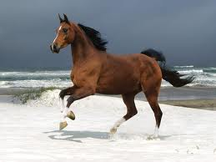
Tematické oblasti pro prezentace – 1

Slide 17

Tematické oblasti pro prezentace – 1
1. Kůň + historie
2. Kůň + životní filozofie
3. Kůň + soutěžní sporty (několikrát)
4. Kůň + cestování
5. Kůň + hra
6. Kůň + věk
7. Kůň + školy
8. Kůň + zábava
9. Kůň + svět

Slide 18
Tematické oblasti pro prezentace – 1
10. Kůň + empirický výzkum
11. Kůň + služby
12. Kůň + terény
13. Kůň + projekty
14. Kůň + terapie
15. Kůň + tábory
16. Kůň + bezpečnost
17. Kůň + komunikace
18. Kůň + ...

Slide 19
Tematické oblasti pro prezentace – 2
Na čem lze cestovat?
Na čem se můžeme dopravovat?
Na čem si lze hrát?
Na čem lze sportovat?
Na čem můžeme poznávat?
Na čem se mohou pohybovat děti i senioři?
Na čem lze ... ?
Společný jmenovatel =

Slide 20
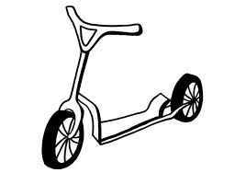
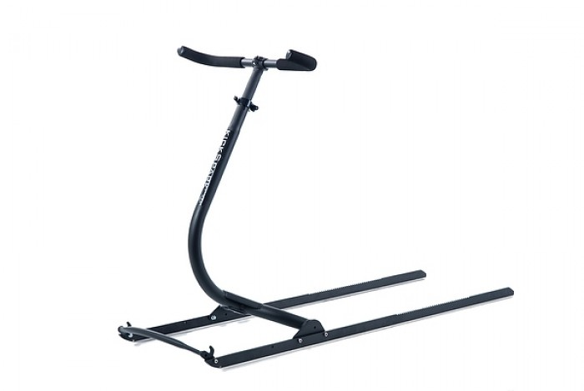
Tematické oblasti pro prezentace – 2

Slide 21
Tematické oblasti pro prezentace – 2
1. Koloběžka + historie
2. Koloběžka + životní filozofie
3. Koloběžka + soutěžní sport
4. Koloběžka + cestování
5. Koloběžka + hra
6. Koloběžka + věk
7. Koloběžka + škola
8. Koloběžka + zábava
9. Koloběžka + svět

Slide 22
Tematické oblasti pro prezentace – 2
10. Koloběžka + empirický výzkum – sonda
11. Koloběžka + služby
12. Koloběžka + terény
13. Koloběžka + projekty
14. Koloběžka + vývoj
15. Koloběžka + technika
16. Koloběžka + bezpečnost
17. Koloběžka + kondiční trénink
18. Koloběžka + ...
19. Sněhoběžka + ...

